Slide 1
광 고
01
이번 주 예배 안내
2.6(수) 수요예배
2.7(목) 목요예배
2.9(금) 금요기도회
2.10(토) 청대부 토요예배는 없습니다.
1
Notes:
신촌하나교회 주일예배에 처음으로 참석하신 분을 소개해드리겠습니다.

Slide 2
02
설 연휴 교회 사용 안내
설 연휴 동안 교회를 사용하시는 분은
교회를 나가실 때 각종 전열기구
(특히 본당 온풍기)는 꺼 주시고,
현관문 잠금을 확인하시기 바랍니다.
2
Notes:
12.21(금)까지 신청
수강은 1.8(화) ~ 1.18(금)

Slide 3
03
성도 총회 안내
2.10(일) 1부예배 : 집사임명식
점심식사 후
2부 예배전에 성도총회가 있습니다.
3
Notes:
김지연 자매님, 추민성 형제, 강미령 자매

Slide 4
04
신앙서적 기증 받습니다
교회 기증하실 신앙서적이 있으시다면 감사히 기증 받습니다
(기독교고전 등 신앙서적, ~2월중)
* 중예배실 책장 옆 박스 또는 담당자에 전달해 주세요
문의 : 도서부 최혜경 집사
4
Notes:
김지연 자매님, 추민성 형제, 강미령 자매

Slide 5
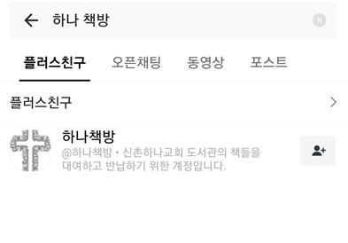
05
신앙서적 기증 받습니다
중예배실 내 교회도서가 비치되어 있습니다 (대출 가능)
대출방법
1) 카카오톡 친구 “하나책방” 검색 후
친구추가 (오른쪽 +버튼 클릭)
2) 도서 대출할 때, “하나책방”에
카톡으로 도서명/반납예정일 보내기
* 카카오톡 사용이 어려울 경우,
기존 도서대출장부에 기재해 주세요
5
Notes:
김지연 자매님, 추민성 형제, 강미령 자매

